Slide 1
МРТ картина в постредукционной оценке лечения дисплазии тазобедренного сустава: цели и сложности. Часть 2.
ФГБОУ ВО КрасГМУ им. проф. В.Ф. Войно-Ясенецкого Минздрава России
Кафедра лучевой диагностики ИПО
Выполнил: ординатор кафедры лучевой диагностики ИПО
Кружаева Марина Владимировна
Красноярск, 2021 г.

Slide 2
Ограничения на пути восстановления
Хронический вывих бедра может привести к ремоделированию мягких тканей вокруг бедра, создавая как внесуставные, так и внутрисуставные ограничения для восстановления;
Первичные внесуставные ограничения на пути сокращения - это сжатие приводящих мышц и сжатие сухожилия подвздошно-поясничной мышцы;
Дополнительные внесуставные препятствия включают укорочение внешних вращающих мышц и адгезию капсулы к подвздошной кости.

Slide 3
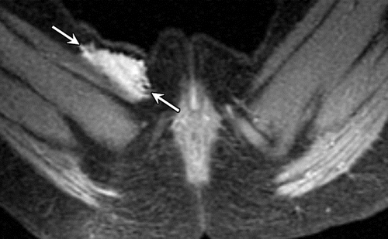
МРТ ТАЗОБЕДРЕННЫХ СУСТАВОВ В АКСИАЛЬНОЙ ПЛОСКОСТИ
ВИЗУАЛИЗАЦИЯ ВНЕСУСТАВНЫХ ОГРАНИЧЕНИЙ
Девочка, 1 год 4 месяца.
Из анамнеза: была проведена закрытая репозиция правого бедра
Отек мягких тканей вдоль приводящей мышцы справа (стрелки)

Slide 4
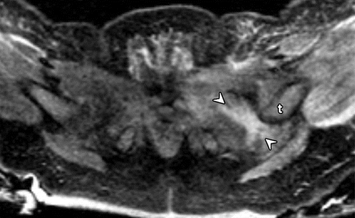
МРТ ТАЗОБЕДРЕННЫХ СУСТАВОВ В АКСИАЛЬНОЙ ПЛОСКОСТИ
ВИЗУАЛИЗАЦИЯ ВНЕСУСТАВНЫХ ОГРАНИЧЕНИЙ
Девочка, 3 месяца.
Из анамнеза: была проведена открытая репозиция левого бедра
Отек мягких тканей (наконечники стрелок), прилегающий к малому вертелу (t) слева

Slide 5
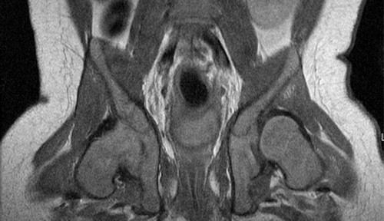
МРТ ТАЗОБЕДРЕННЫХ СУСТАВОВ В КОРОНАЛЬНОЙ ПЛОСКОСТИ
ВИЗУАЛИЗАЦИЯ ВНЕСУСТАВНЫХ ОГРАНИЧЕНИЙ
Мальчик, 12 недель.
Из анамнеза: была проведена закрытая репозиция левого бедра
Стойкая над латеральная дислокация

Slide 6
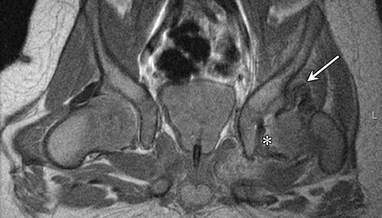
МРТ ТАЗОБЕДРЕННЫХ СУСТАВОВ В КОРОНАЛЬНОЙ ПЛОСКОСТИ
ВИЗУАЛИЗАЦИЯ ВНЕСУСТАВНЫХ ОГРАНИЧЕНИЙ (ПРОДОЛЖЕНИЕ)
Мальчик, 9 месяцев.
Из анамнеза: была проведена закрытая репозиция левого бедра в 12 недель, сейчас проведена открытая репозиция
Улучшение посадки левого бедра с избыточной капсулой сустава спереди вверху (стрелка)
Жидкость в суставе (*)

Slide 7
Ограничения на пути восстановления
Бедренно-ацетабулярный конфликт - это состояние, при котором кости бедра имеют неправильную форму. Поскольку они не соответствуют друг другу, они трутся друг о друга и вызывают повреждение сустава.
Нормальная верхняя губа имеет треугольную форму, с наклоненной вниз ориентацией латерально на коронарных изображениях и демонстрирует низкую интенсивность сигнала как на Т1-, так и на Т2-взвешенных изображениях;
При подвывихе или вывихе тазобедренного сустава верхняя губа может вывернуться;
Перевернутая верхняя губа также может потенциально повышать внутрисуставное давление, предрасполагая пациента к остеонекрозу.

Slide 8
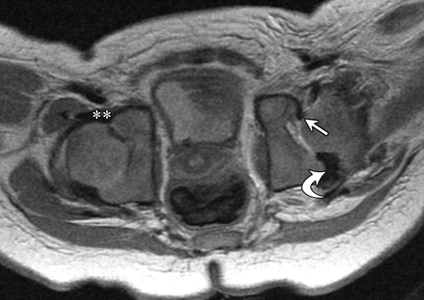
МРТ ТАЗОБЕДРЕННЫХ СУСТАВОВ В АКСИАЛЬНОЙ ПЛОСКОСТИ
ПЕРЕВЕРНУТАЯ ВЕРХНЯЯ ГУБА ОГРАНИЧИВАЕТ ВОССТАНОВЛЕНИЕ БЕДРА
Девочка, 5 месяцев.
Из анамнеза: была проведена закрытая репозиция левого бедра
Инвагинация переднего отдела слева (прямая стрелка)
Инвагинация мягких тканей кзади (изогнутая стрелка)
Сочетание задней верхней губы и капсульных элементов (**)

Slide 9
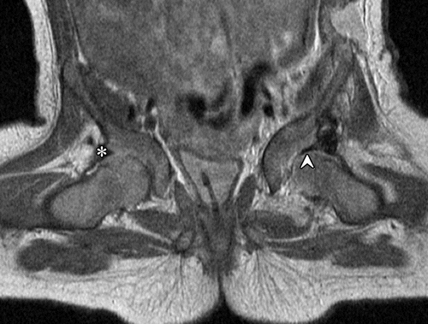
МРТ ТАЗОБЕДРЕННЫХ СУСТАВОВ В КОРОНАЛЬНОЙ ПЛОСКОСТИ
ПЕРЕВЕРНУТАЯ ВЕРХНЯЯ ГУБА ОГРАНИЧИВАЕТ ВОССТАНОВЛЕНИЕ БЕДРА
Девочка, 5 месяцев.
Из анамнеза: была проведена закрытая репозиция левого бедра
Инвагинация переднего отдела слева (наконечник стрелки)
Верхняя губа наклонена вниз (*)

Slide 10
Ограничения на пути восстановления
Лимб - это ответная реакция пролиферативной фиброзной ткани на стыке внешней стенки вертлужной впадины и вывернутой верхней губы, которая развивается в ответ на эти изменения.
В то время как нормальная верхняя губа имеет низкую интенсивность сигнала как на T1-, так и на T2-взвешенных изображениях, лимб выглядит неоднородным по интенсивности сигнала и с шаровидной морфологией;
Лимб обычно не удаляется, поскольку полная резекция может препятствовать развитию вертлужной впадины;

Slide 11
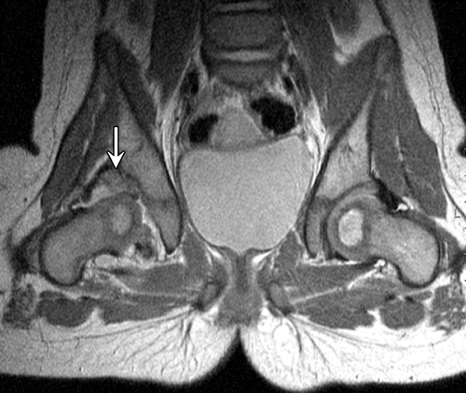
МРТ ТАЗОБЕДРЕННЫХ СУСТАВОВ В КОРОНАЛЬНОЙ ПЛОСКОСТИ
ПЕРЕВЕРНУТАЯ ВЕРХНЯЯ ГУБА ОГРАНИЧИВАЕТ ВОССТАНОВЛЕНИЕ БЕДРА
Девочка, 1 год 4 месяца.
Из анамнеза: была проведена закрытая репозиция правого бедра
Инвагинация переднего отдела слева (наконечник стрелки)

Slide 12
Ограничения на пути восстановления
Связочная гипертрофия – случается при натяжении головки бедренной кости, которая приводит к удлинению и гипертрофии круглой связки.
В случаях, когда гипертрофия связок определяется как фактор, способствующий неконцентрической редукции, связочный комплекс может быть рассечен или резецирован;
Как нормальные, так и патологически гипертрофированные круглые связки и поперечная вертлужная связка демонстрируют низкую интенсивность сигнала на T1- и T2-взвешенных изображениях и на изображениях с инверсией-восстановления.

Slide 13
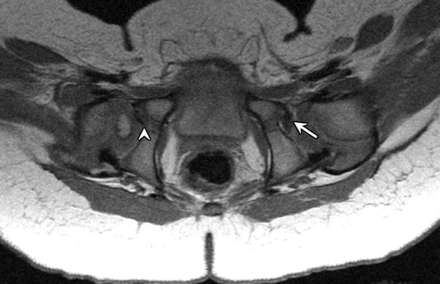
МРТ ТАЗОБЕДРЕННЫХ СУСТАВОВ В АКСИАЛЬНОЙ ПЛОСКОСТИ ГИПЕРТРОФИЯ СВЯЗОК ОГРАНИЧИВАЮЩАЯ ВОССТАНОВЛЕНИЕ БЕДРА
Девочка, 9 месяцев.
Из анамнеза: была проведена закрытая репозиция левого бедра
Увеличение круглой связки слева (стрелка)
Круглая связка справа (острие стрелки)

Slide 14
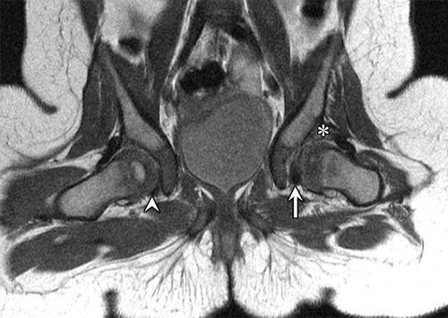
МРТ ТАЗОБЕДРЕННЫХ СУСТАВОВ В КОРОНАЛЬНОЙ ПЛОСКОСТИ ГИПЕРТРОФИЯ СВЯЗОК ОГРАНИЧИВАЮЩАЯ ВОССТАНОВЛЕНИЕ БЕДРА (ПРОДОЛЖЕНИЕ)
Девочка, 9 месяцев.
Из анамнеза: была проведена закрытая репозиция левого бедра
Формирование лимба на стыке капсулы сустава слева и верхней губы (*)
Круглая связка справа (острие стрелки)
Увеличение круглой связки слева (стрелка)

Slide 15
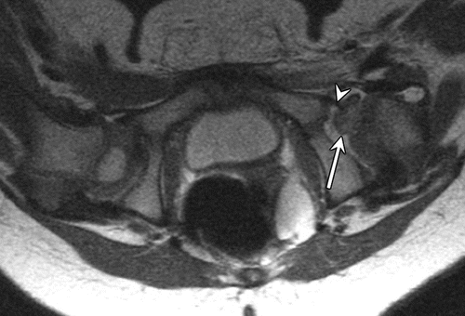
МРТ ТАЗОБЕДРЕННЫХ СУСТАВОВ В АКСИАЛЬНАЯ ПЛОСКОСТИ ГИПЕРТРОФИЯ СВЯЗОК ОГРАНИЧИВАЮЩАЯ ВОССТАНОВЛЕНИЕ БЕДРА
Девочка, 11 месяцев.
Из анамнеза: была проведена закрытая репозиция левого бедра для связочной резекции
Большой фокус промежуточной интенсивности сигнала на передней поверхности сустава (стрелка)
Непрерывность головки бедренной кости с поперечной вертлужной связкой (наконечник стрелки)

Slide 16
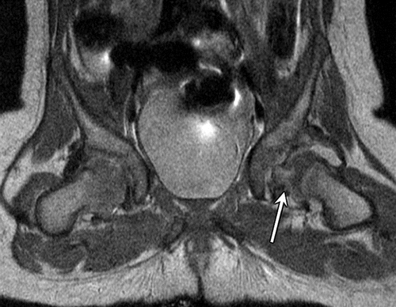
МРТ ТАЗОБЕДРЕННЫХ СУСТАВОВ В КОРОНАЛЬНОЙ ПЛОСКОСТИ ГИПЕРТРОФИЯ СВЯЗОК ОГРАНИЧИВАЮЩАЯ ВОССТАНОВЛЕНИЕ БЕДРА
Девочка, 11 месяцев.
Из анамнеза: была проведена закрытая репозиция левого бедра для связочной резекции
Непрерывность головки бедренной кости с поперечной вертлужной связкой (стрелка)

Slide 17
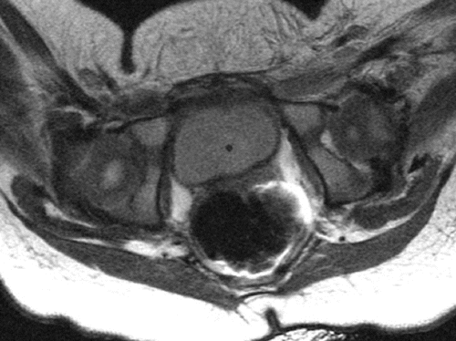
МРТ ТАЗОБЕДРЕННЫХ СУСТАВОВ В АКСИАЛЬНОЙ ПЛОСКОСТИ ГИПЕРТРОФИЯ СВЯЗОК ОГРАНИЧИВАЮЩАЯ ВОССТАНОВЛЕНИЕ БЕДРА
Девочка, 11 месяцев.
Из анамнеза: была проведена открытая репозиция левого бедра для связочной резекции
Интервальная резекция гипертрофированной круглой связки, способствующая восстановлению

Slide 18
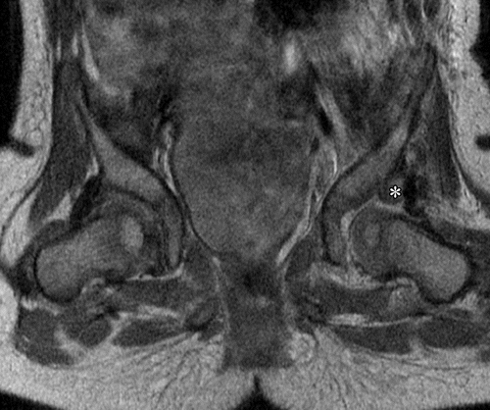
МРТ ТАЗОБЕДРЕННЫХ СУСТАВОВ В КОРОНАЛЬНОЙ ПЛОСКОСТИ ГИПЕРТРОФИЯ СВЯЗОК ОГРАНИЧИВАЮЩАЯ ВОССТАНОВЛЕНИЕ БЕДРА
Девочка, 11 месяцев.
Из анамнеза: была проведена открытая репозиция левого бедра для связочной резекции
Дегенерация и образование лимба (*)

Slide 19
Ограничения на пути восстановления
Прорастание фиброзной ткани в сустав –присутствующая вдоль периферической вертлужной впадины, фиброзная и жировая ткани прорастают в сустав.
Интенсивность сигнала приближается к интенсивности сигнала подкожно-жировой клетчатки на T1-взвешенных изображениях, с немного более низкой интенсивностью сигнала, приписываемой наличию фиброзного компонента;
Увеличенная суставная капсула может изначально ограничивать концентрическое сокращение. Однако в течение времени, легочная артерия спонтанно регрессирует, и это уменьшение считается приемлемым при условии, что головка бедренной кости находится внутри вертлужной впадины.

Slide 20
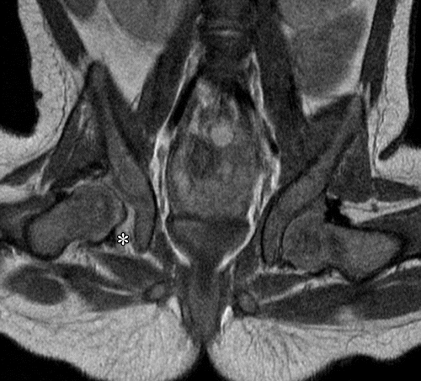
МРТ ТАЗОБЕДРЕННЫХ СУСТАВОВ В КОРОНАЛЬНОЙ ПЛОСКОСТИ ПРОРАСТАНИЕ ФИБРОЗНОЙ ТКАНИ В СУСТАВ ОГРАНИЧИВАЮЩЕЙ ВОССТАНОВЛЕНИЕ
Девочка, 4 месяца.
Из анамнеза: была проведена закрытая репозиция правого бедра
Латеральное расположение головки бедренной кости справа относительно вертлужной впадины (*)

Slide 21
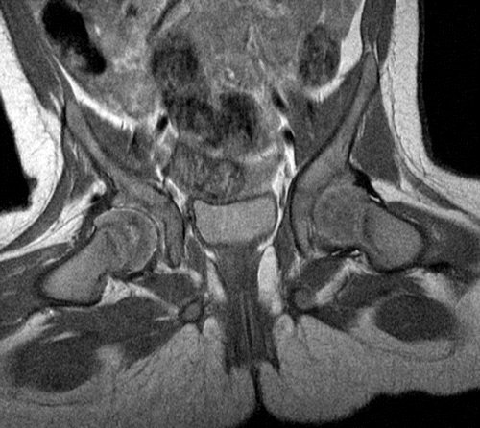
МРТ ТАЗОБЕДРЕННЫХ СУСТАВОВ В КОРОНАЛЬНОЙ ПЛОСКОСТИ ПРОРАСТАНИЕ ФИБРОЗНОЙ ТКАНИ В СУСТАВ ОГРАНИЧИВАЮЩЕЙ ВОССТАНОВЛЕНИЕ (ПРОДОЛЖЕНИЕ)
Девочка, 6 месяцев.
Из анамнеза: была проведена закрытая репозиция правого бедра в 4 месяца, спустя 2 месяца после наложения колосовидной повязки
Улучшилось положение головки бедренной кости справа, которая теперь концентрически уменьшена

Slide 22
Ограничения на пути восстановления
Остеонекроз - является следствием нарушения кровотока и некроза элементов костного мозга головки бедренной кости.
Внутривенный контрастный материал на основе гадолиния может быть введен для оценки перфузии в головку бедренной кости после репозиции;
При нормальной перфузии эпифиза наблюдается усиление сосудистых каналов, эпифизарного хряща и вторичного центра окостенения. При нарушении перфузии может отсутствовать усиление всех этих структур.

Slide 23
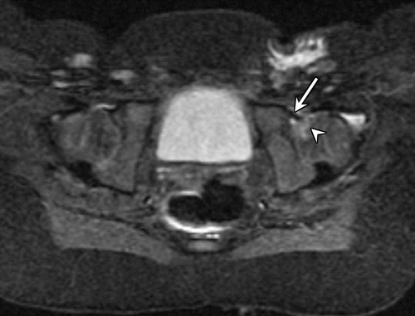
МРТ ТАЗОБЕДРЕННЫХ СУСТАВОВ В АКСИАЛЬНОЙ ПЛОСКОСТИ РАННИЙ ОСТЕОНЕКРОЗ
Девочка, 10 месяцев.
Из анамнеза: была проведена закрытая репозиция левого бедра
Криволинейный очаг гиперинтенсивности в хрящевой части головки бедренной кости слева(наконечник стрелки)
Гипертрофированная передняя губа (стрелка)

Slide 24
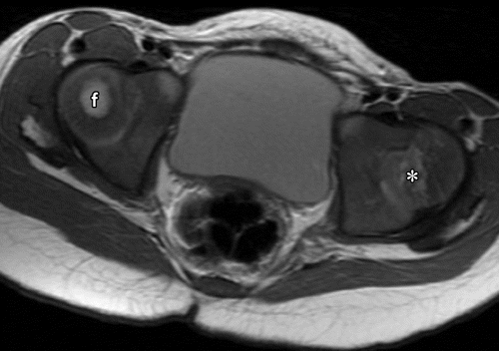
МРТ ТАЗОБЕДРЕННЫХ СУСТАВОВ В АКСИАЛЬНОЙ ПЛОСКОСТИ РАННИЙ ОСТЕОНЕКРОЗ (ПРОДОЛЖЕНИЕ)
Девочка, 10 месяцев.
Из анамнеза: была проведена закрытая репозиция левого бедра
Оссификация головки бедренной кости слева (*) ,относительно контралатеральной стороны (f)

Slide 25
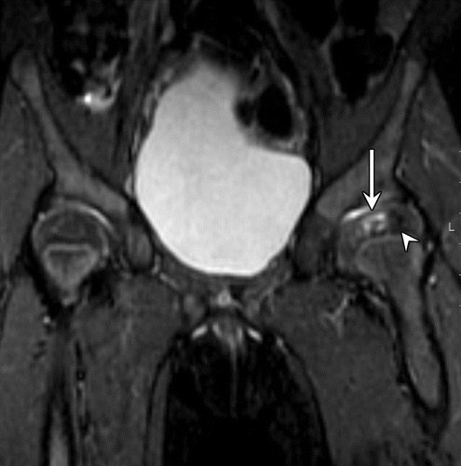
МРТ ТАЗОБЕДРЕННЫХ СУСТАВОВ В КОРОНАЛЬНОЙ ПЛОСКОСТИ РАННИЙ ОСТЕОНЕКРОЗ (ПРОДОЛЖЕНИЕ)
Девочка, 10 месяцев.
Из анамнеза: была проведена закрытая репозиция левого бедра
Уплощение головки бедренной кости слева с участками гипоинтенсивности в хряще (стрелка)
Гиперинтенсивность в соседних окостеневших очагах (наконечник стрелки)

Slide 26
Заключение
В большинстве случаев визуализационные исследования могут дать важную информацию о качестве репозиции, причинах неудачной репозиции и возможных осложнениях

Slide 27
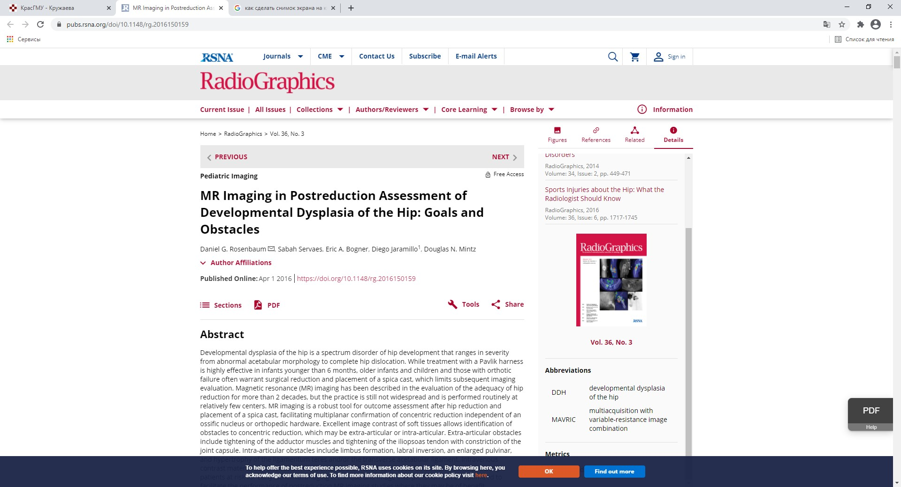
Статья
https://pubs.rsna.org/doi/10.1148/rg.2016150159

Slide 28
Спасибо за внимание!

